Slide 1
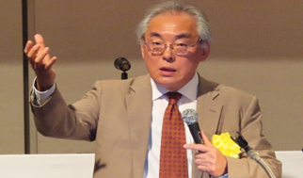
※全国から総勢約１,７２８名（市町村長４５１名）の参加をいただきました。
令和５年度治水事業促進全国大会 開催報告
多くの会員の皆様にご出席いただきありがとうございました。（詳細は、機関紙治水１２月号に掲載します。）
■日 時：令和５年１１月９日（木） １４：３０～１５：３０
■場 所：シェーンバッハ・サボー（東京都千代田区平河町）
■主 催：全国治水期成同盟会連合会（以下、｢全水連｣）
■次 第：主催挨拶：脇雅史 全水連会長
来賓挨拶：和田信貴 国土交通事務次官
山本有二 自民党治水議員連盟会長
事業説明：奥田晃久 水管理･国土保全局治水課長
意見発表：原口新五 福岡県久留米市長
（久留米市の流域治水の取り組みと令和５年７月梅雨前線による大雨）
大会決議：中平正宏 高知県四万十市長
■国会議員本人出席 ７９名（衆議院議員：７５名、参議院議員：４名）
■特別講演：片田敏孝 東京大学大学院特任教授、日本災害情報学会会長
演題：激甚化する豪雨災害に流域で向かい合う

